Slide 1



Slide 2






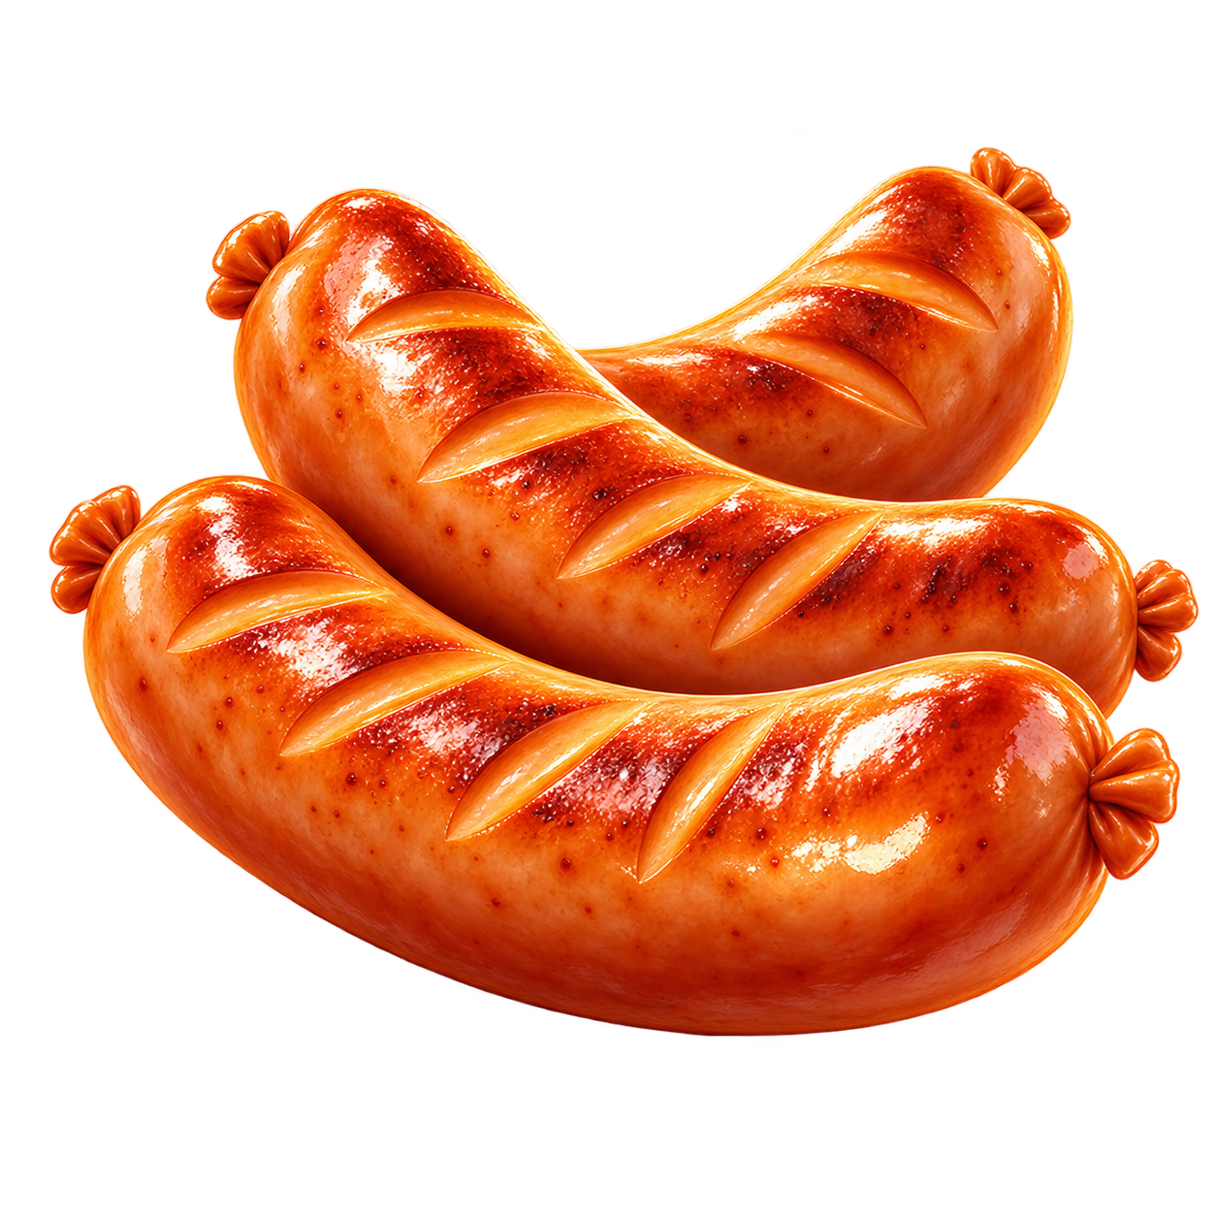
Накорми кота Рыжебока
Упражнение:
«Хоботок-лягушка»
Упражнение:
«Качели»
Упражнение:
«Часы»
Упражнение:
«Иголка»

Slide 3






Составь предложение
1
2
3

